Slide 1
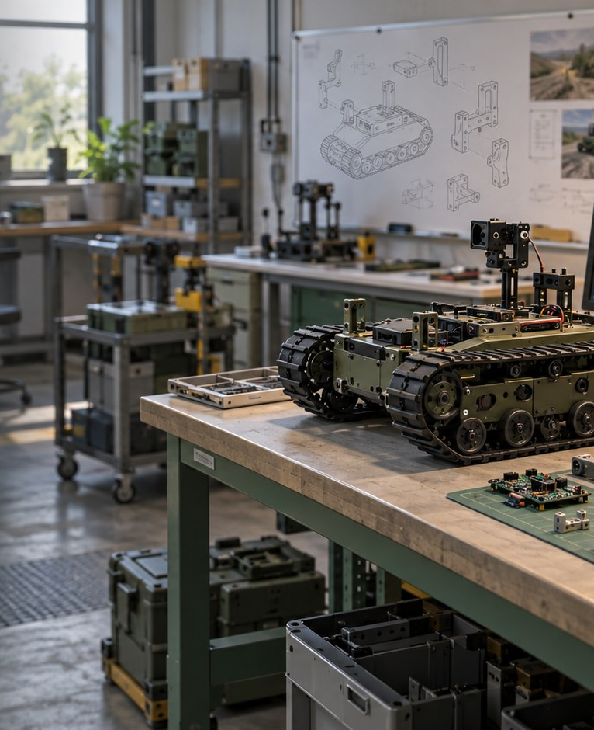
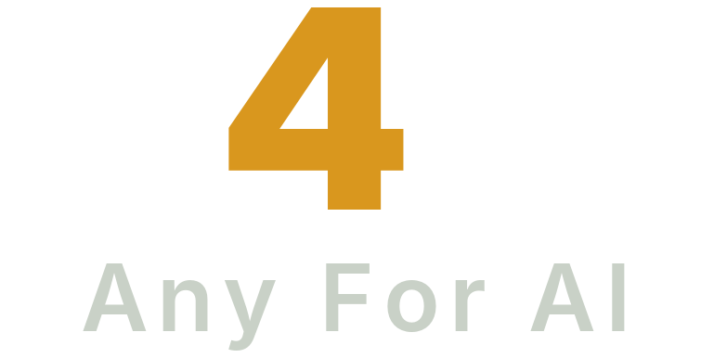
A4AI의 제조 진출
방안
지금 신청할 지원사업과 첫 제품 제안
2026.10.16
무인체계 시제품을 조립·시험하는 공장 — 개념 그림(AI 생성)
Notes:
[약 40초] 오늘은 A4AI의 제조 진출 방향과 시작하기 위한 준비사항을 말씀드리겠습니다. 현재 제조 기반이 없는 점을 전제로, 관련 제조 흐름과 신청 조건을 살펴보고 기존 데이터와 VCM을 활용할 수 있는 방향을 정리했습니다.

Slide 2
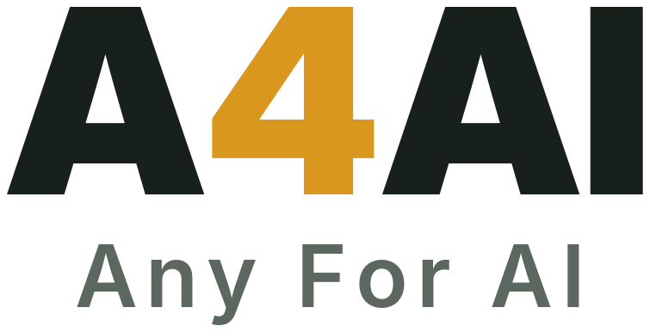
오늘 말씀드릴 순서
지금 신청할 지원사업과 첫 제품 제안
01
현재 제조 흐름 분석
02
제조 진출과 공장등록
03
지금 신청할 공고
04
첫 제품: 현장 음성 작업기록
05
6개월 실행 계획과 결론
A4AI의 제조 진출 방안
2 / 27
Notes:
[약 30초] 현재 제조 흐름을 살펴본 뒤, 제조 진출과 공장등록의 역할을 구분하겠습니다. 다음으로 지원사업의 조건과 진행 과제 중복을 대조하고, 현장 음성 작업기록과 후반의 준비·실행 계획을 말씀드리겠습니다.

Slide 3
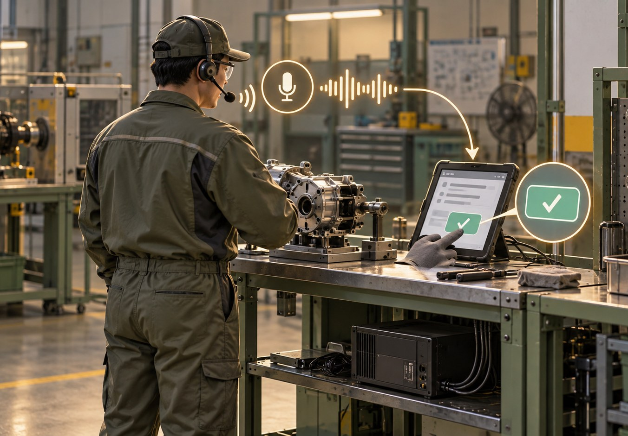
결론 먼저: 세 가지를 제안드립니다
제조 기반 준비와 기존 자산 활용을 함께 검토합니다
■ 제조·설비에 바로 진출하기보다 제작 범위와 협력
기반을 준비
■ 방산·모빌리티 스마트공장은 납품 증빙 부재로
제외, 다른 공고 재검토
■ 현장 음성 기록은 보유 데이터 재사용·VCM 연계가
핵심
■ 마감 7일 이하 공고는 이번 검토 제외
개념 이미지 (AI 생성) · 본 그림은 작업자가 말로 남긴 기록을 태블릿에서 확인·승인하는 장면의 개념 그림입니다
용어 · 수요기업(도입기업): 정부 지원을 받아 기술·설비를 들여오는 쪽 / 공급기업: 그 기술을 공급하는 쪽
A4AI의 제조 진출 방안
3 / 27
Notes:
[약 42초] 먼저 세 가지를 말씀드리겠습니다. 제조 기반이 없는 현재는 설비와 생산에 바로 진출하기보다 제작 범위와 협력 기반을 준비해야 합니다. 지원사업은 납품 증빙과 진행 과제의 중복을 다시 대조했습니다. 첫 제품 방향은 현장 음성 작업기록을 유지하되, 보유 데이터의 재사용과 진행 중인 VCM과의 연계를 핵심으로 보겠습니다.

Slide 4
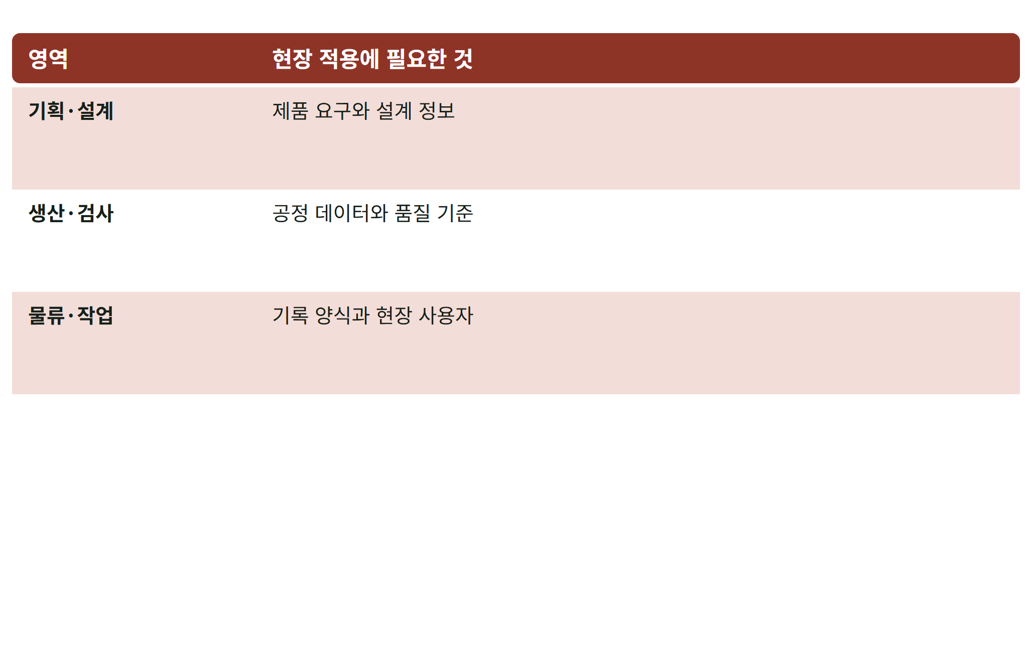
현재 제조 흐름 분석: 현장 데이터의 활용이 중요해집니다
제조 AI의 적용 범위와 실제 도입 조건
■ 제품 기획·설계부터 생산공정,
구매·물류·경영지원까지 AI 적용 범위 확대
■ 제조기업은 활용 가능한 솔루션 정보가 부족하고,
공급기업은 수요처 발굴이 과제
■ 제조 AI 적용에는 현장 데이터와 업무 양식, 실제
사용자의 확인이 필요
■ 우리의 초기 검토는 설비 직접 제어보다 현장 업무와
데이터 활용부터
제조 AI의 업무별 적용 흐름
출처: 중소벤처기업부 제조 AI 솔루션 보도자료(2025.9.29), 2026 스마트제조혁신 통합공고
용어 · 피지컬 AI: 로봇·기계처럼 현실에서 움직이는 장치에 들어가는 AI
용어 · 유무인복합체계: 사람이 탄 장비와 드론·무인차량이 함께 작전하는 체계
A4AI의 제조 진출 방안
4 / 27
Notes:
[약 47초] 중소벤처기업부의 제조 AI 솔루션 발굴 자료는 제품 기획과 설계부터 제조공정, 구매와 물류, 경영지원까지 AI 활용 범위를 제시합니다. 제조기업은 쓸 수 있는 솔루션 정보가 부족하고 공급기업은 수요처를 찾기 어렵다는 점도 지적합니다. 따라서 지원 예산의 크기만으로 진출을 결정하기보다, 실제 현장 업무와 데이터를 확보할 수 있는 범위를 정해야 합니다.

Slide 5
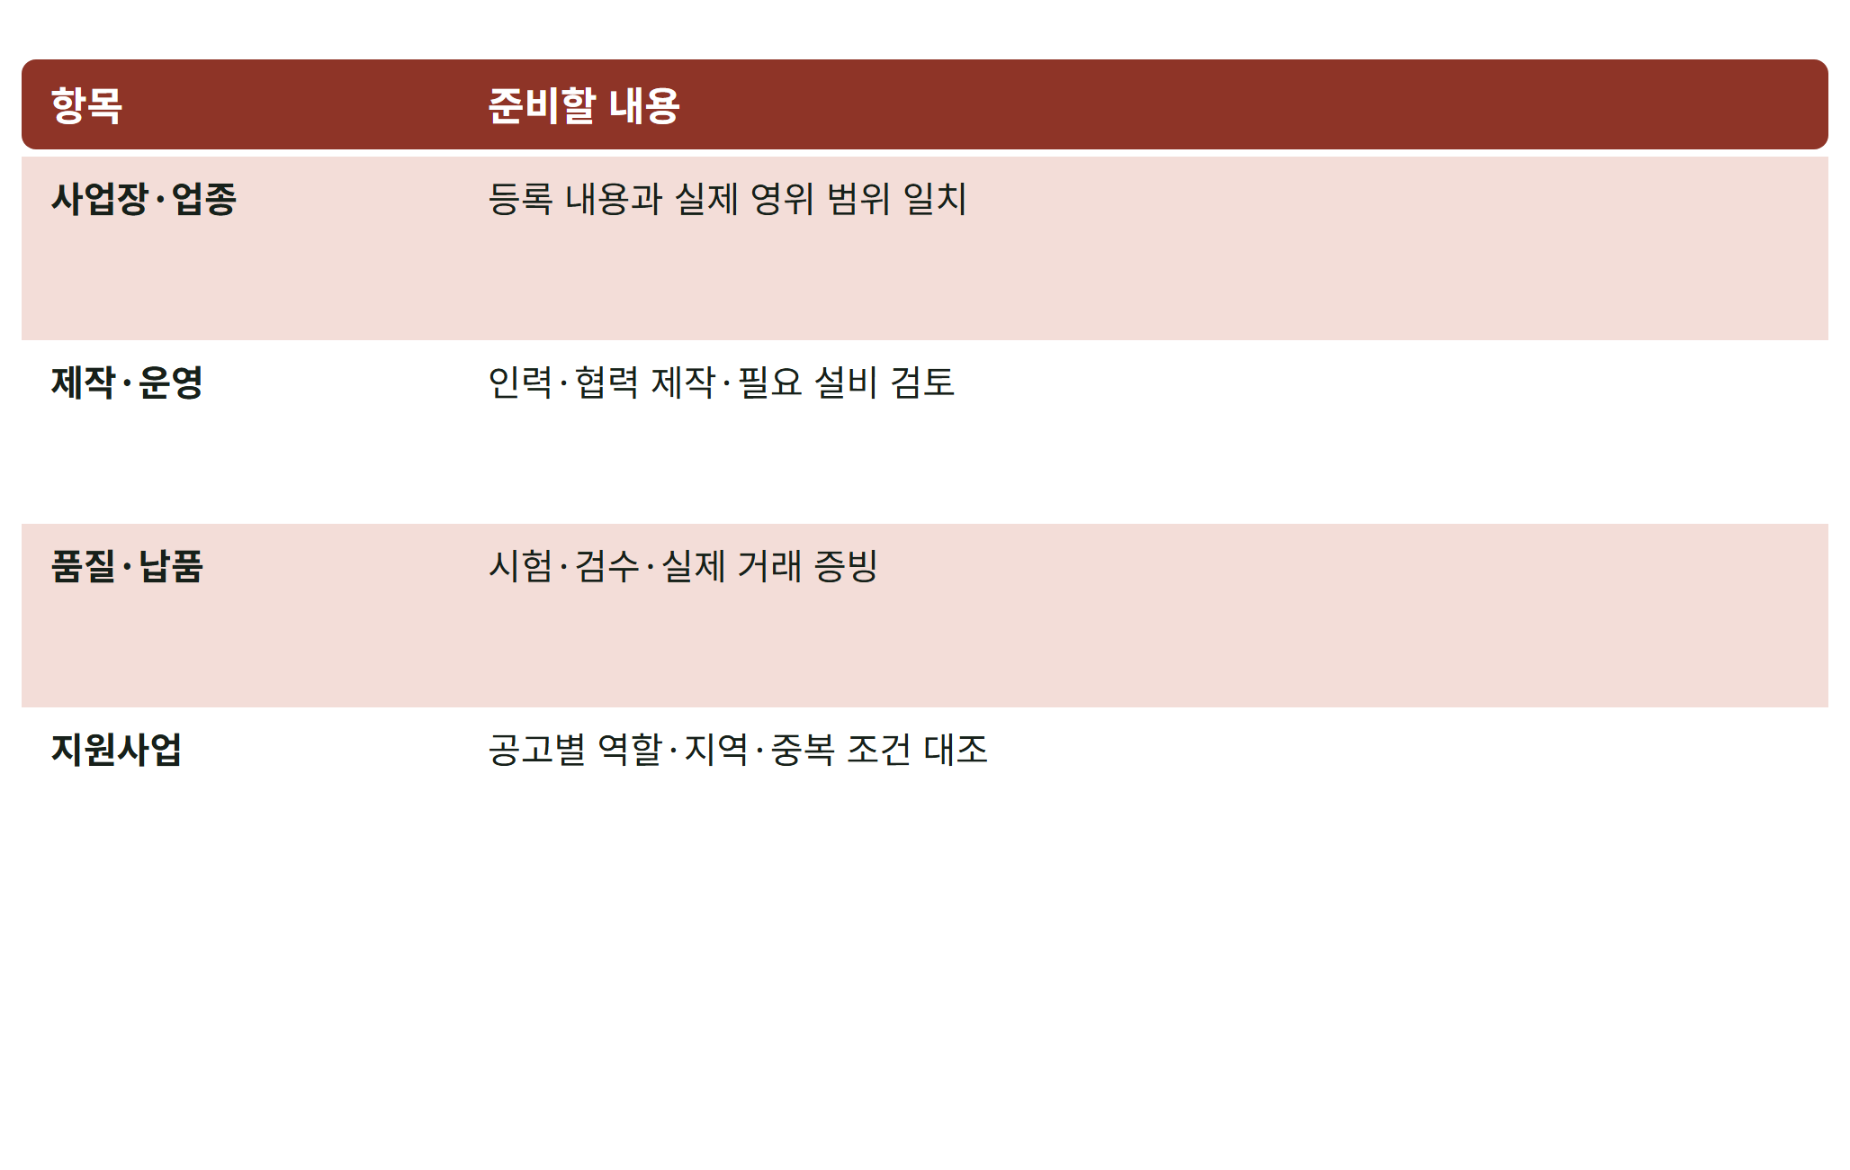
공장등록과 실제 제조 기반은 구분해야 합니다
등록 이후에도 현장·제작·증빙 조건은 별도 준비
■ 현재는 제조·설비 운영 기반이 없음
■ 공장등록은 사업장·업종 정비 항목
■ 도입기업·수요기업 자격은 실제 제조 현장과 공고
요건 별도 대조
■ 납품 증빙이 필요한 스마트공장은 등록으로 대체할
수 없음
등록과 실제 제조 준비의 구분
출처: 경북TP 공고 제2026-579호(방산·모빌리티 스마트공장) 신청자격
용어 · 공급기업 Pool: 스마트공장 사업에 참여할 수 있도록 미리 등록된 공급기업 목록
용어 · 공장등록: 일정 규모 이상 제조시설을 지자체에 등록하는 것 — 등록증명으로 제조기업임을 증빙
A4AI의 제조 진출 방안
5 / 27
Notes:
[약 40초] 공장등록은 업종과 사업장 조건을 정비하는 계기입니다. 다만 등록증만으로 실제 제조 능력이나 납품 실적이 생기지는 않습니다. 도입기업으로 신청하려면 공고가 정한 제조 현장과 거래 증빙 등도 충족해야 합니다. 현재는 제조 기반이 없으므로 생산 역할과 협력 제작, 품질·시험 절차를 함께 준비하겠습니다.

Slide 6
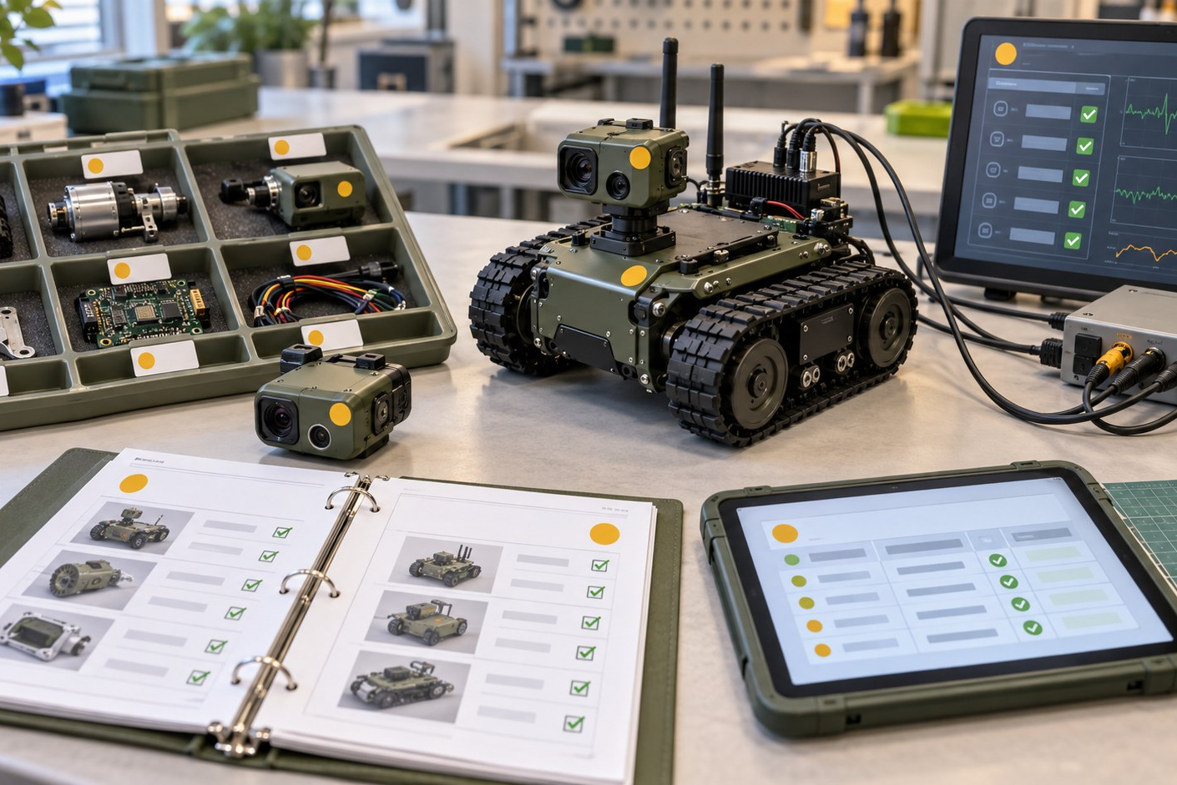
제조 진출 후 검토할 일: 부품·시제품 제작과 시험
현재는 생산에 앞서 품목·협력 제작·시험 운영 준비
■ 방산 무인체계 부품·시제품은 향후 검토 품목으로
두고 제작 범위부터 정의
■ 피지컬 AI·로봇 시험 제작은 협력사와
역할·사양·견적·시험 기준을 먼저 준비
■ 초기 음성 기록 검증은 협력 현장 또는 확보 가능한
작업 범위에서 검토
■ 필요 장비는 제작·시험 업무가 구체화된 뒤 공공
장비와 외주부터 비교
개념 이미지 (AI 생성) · 본 그림은 부품·시제품을 번호별로 조립·시험하고 이력을 남기는 작업대의 개념 그림입니다
용어 · 지그(jig): 부품을 고정하거나 시험할 때 쓰는 보조 도구
용어 · 시제품: 양산 전에 성능을 확인하려고 만드는 견본 제품
A4AI의 제조 진출 방안
6 / 27
Notes:
[약 39초] 향후 제조 분야에서 할 일은 부품과 시제품 제작, 시험 운영입니다. 현재 바로 생산할 수 있다는 의미는 아닙니다. 우선 품목과 역할을 정하고 제작사와 시험기관을 확보한 뒤, 견적과 검수 기준을 바탕으로 외주와 직접 수행 범위를 나누겠습니다. 초기부터 모든 설비를 구입하는 계획은 잡지 않았습니다.

Slide 7
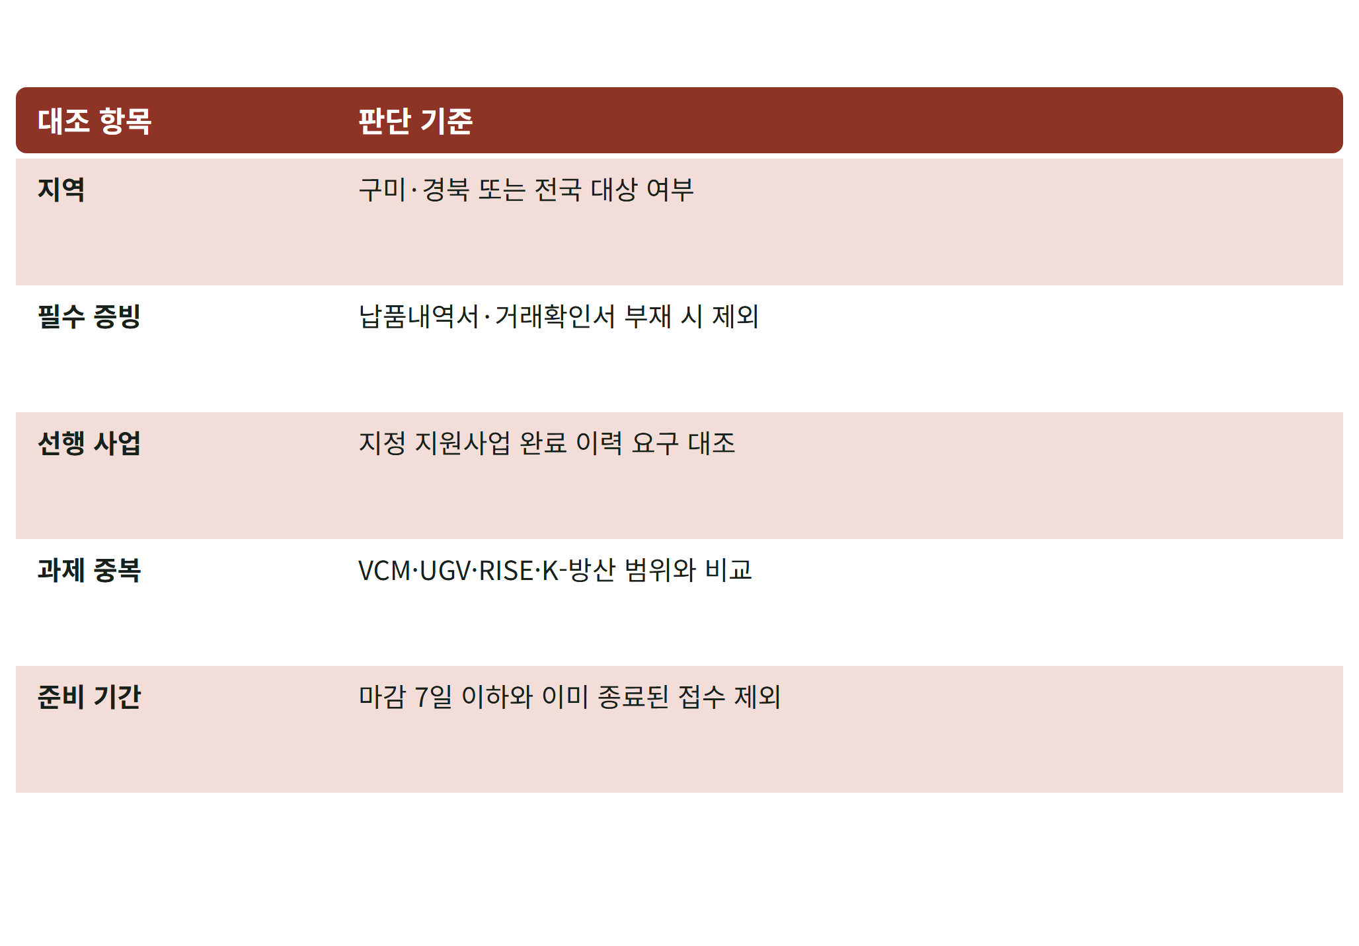
공고는 이렇게 걸렀습니다
제외 사유와 진행 과제의 중복을 함께 확인
■ 지역: 구미·경북 또는 전국 대상 여부
■ 필수 증빙: 납품내역서·거래확인서 부재 시 제외
■ 선행 사업: 지정 지원사업 완료 이력 요구 대조
■ 과제 중복: VCM·UGV·RISE·K-방산 범위와 비교
■ 준비 기간: 마감 7일 이하와 이미 종료된 접수 제외
공고의 주된 제외 사유
용어 · 조건부: 지금은 부족하지만 정해진 조건(서류·파트너 등)을 갖추면 신청 가능한 공고
A4AI의 제조 진출 방안
7 / 27
Notes:
[약 49초] 기존 후보를 최신 회사 조건으로 다시 보았습니다. 주요 제외 사유는 지역, 필수 납품 증빙, 지정 선행 사업 이력, 진행 과제 중복, 준비 기간입니다. 방산·모빌리티 스마트공장은 거래 증빙이 없어 제외합니다. VCM과 UGV, RISE뿐 아니라 음성 수집·구조화가 들어간 K-방산 제출본도 비교했습니다. 협약과 예산까지 없는 경우에는 중복 없음으로 확정하지 않았습니다.

Slide 8
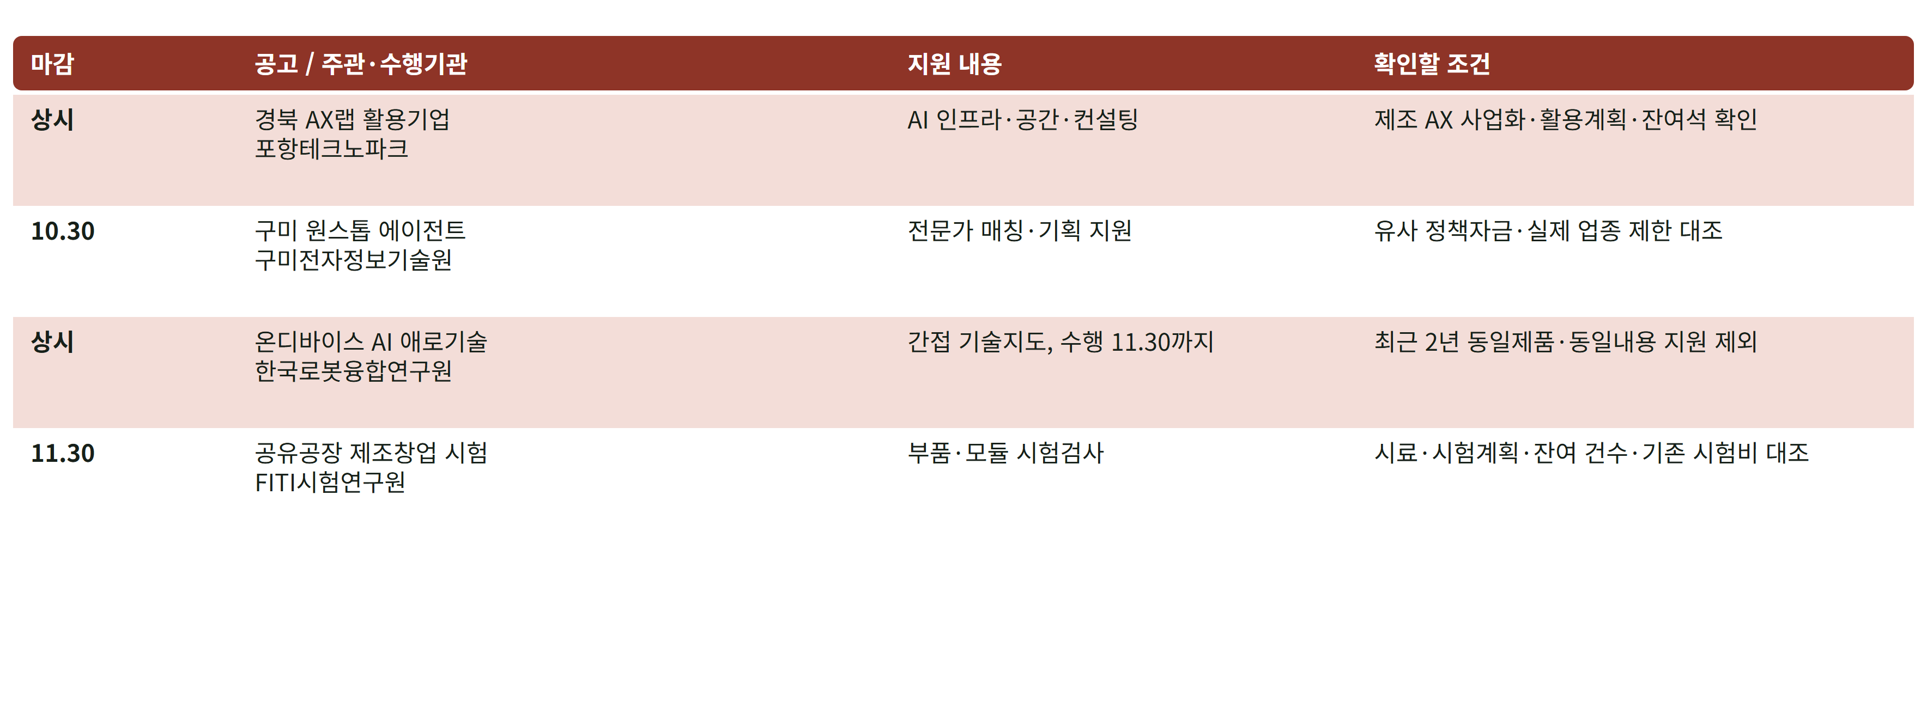
지금 검토할 공고: 기획·인프라·시험 지원
주관·수행기관과 지원 조건을 함께 표시
공고별 주관기관과 지원·대조 조건
출처: 각 기관 공고문·첨부 (기업마당·KIRIA·KIRO·KTL·FITI·포항TP 등, 2026.10.15 확인)
용어 · KIRIA: 한국로봇산업진흥원 / KIRO: 한국로봇융합연구원 / GERI: 구미전자정보기술원
용어 · 운행안전인증: 실외이동로봇이 보도를 다니려면 받아야 하는 법정 인증
A4AI의 제조 진출 방안
8 / 27
Notes:
[약 53초] 지금 검토할 공고는 제조 준비에 맞는 후보로 다시 추렸습니다. 경북 AX랩은 인프라와 공간 활용을, 구미 원스톱 지원은 기획 도움을 검토할 수 있습니다. 다만 구미 공고의 유사 정책자금 수행 제한을 대조해야 합니다. 한국로봇융합연구원은 최근 2년 동일제품·동일내용 지원 제한이 있고, FITI는 시료와 시험계획이 필요합니다. 모두 최신 과제 범위와 잔여 모집을 확인한 뒤 신청 여부를 판단하겠습니다.

Slide 9
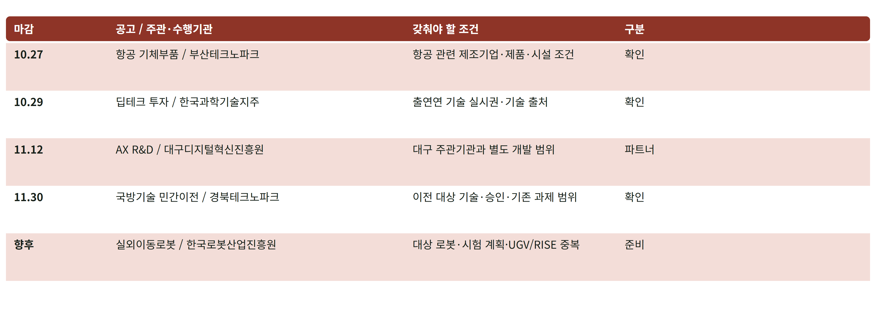
조건부 공고: 무엇을 갖추면 되는지
파트너·증빙과 기존 과제 범위를 확인한 뒤 판단
조건부 후보와 주관기관·확인할 조건
출처: 각 공고문 신청자격·제출서류 항목 (경북TP·부산TP·한국과학기술지주·TIPA·대구디지털혁신진흥원·한국연구재단 등)
용어 · 주관기관: 정부 R&D 과제를 책임지고 이끄는 기관 / 공동기관: 함께 참여하는 기관
용어 · 통상실시권: 특허권자가 아닌 회사가 그 특허 기술을 쓸 수 있는 권리
A4AI의 제조 진출 방안
9 / 27
Notes:
[약 57초] 조건부 후보는 주관기관과 갖춰야 할 조건을 함께 보겠습니다. 항공부품은 실제 제품과 시설, 기술투자는 출연연 기술 출처가 중요합니다. 공동 연구는 적격 주관기관과 기존 과제에서 분리되는 개발 범위가 있어야 합니다. 방산·모빌리티 스마트공장은 필수 납품 증빙이 없어 이 후보에서 제외했습니다. Multi AI Agent 역시 지정 선행 사업 완료 이력부터 확인해야 하므로 단순히 공급 파트너만 있으면 가능한 것으로 보지 않겠습니다.

Slide 10
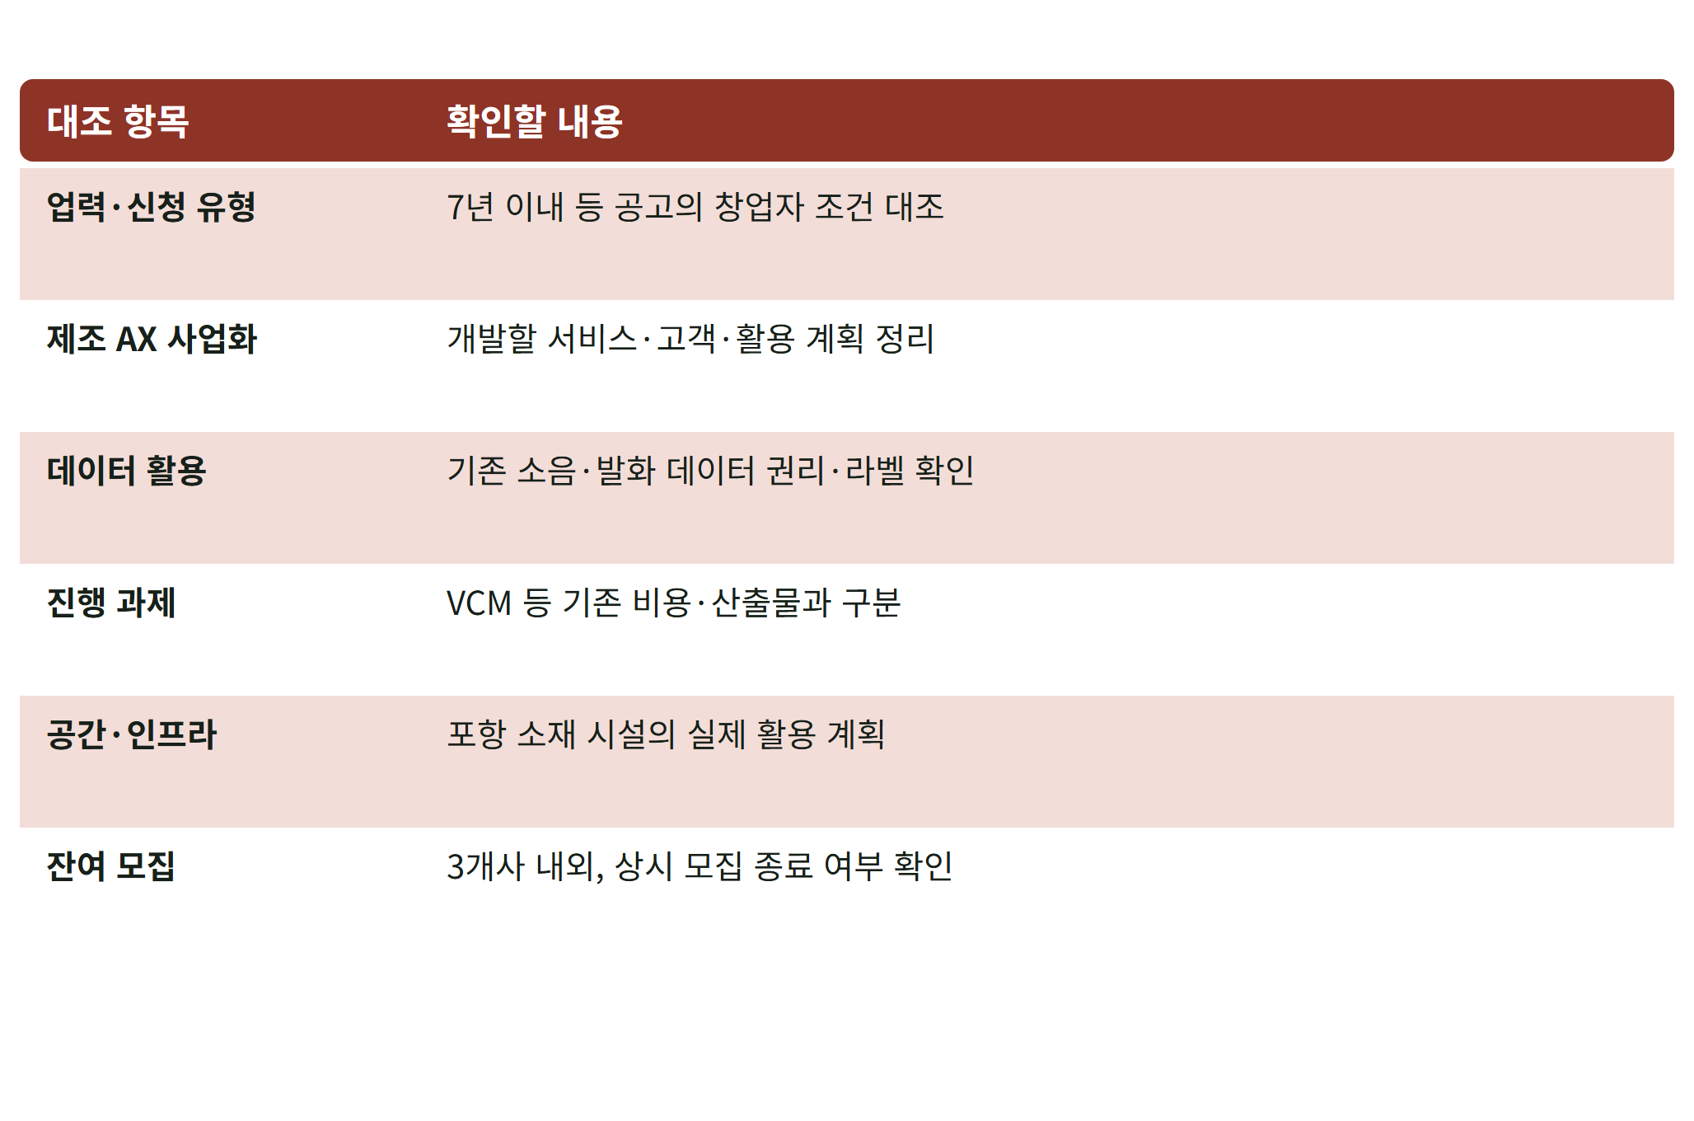
대체 검토: 경북 AX랩 활용기업
설비 투자 전 제조 AX 서비스와 인프라 활용을 준비
■ 주관·운영: 포항테크노파크, 3개사 내외 상시 모집
■ AI 인프라·업무공간·교육·컨설팅·홍보 지원
■ 현금 지원이 아닌 기반 활용 프로그램
■ 사업화·활용계획과 기존 과제 범위를 대조한 뒤 판단
경북 AX랩 검토 조건
출처: 포항테크노파크 2026-123호 경북 AX랩 활용기업 공고·신청서
용어 · AX: 업무와 데이터에 AI를 적용하는 전환
A4AI의 제조 진출 방안
10 / 27
Notes:
[약 55초] 스마트공장 대신 기반 준비에 맞는 경북 AX랩을 살펴보겠습니다. 포항테크노파크가 운영하며, 제조 AX 서비스 사업화 의지가 있는 창업기업 등의 인프라와 공간 활용을 지원합니다. 현금을 지급하는 설비 구입 지원은 아닙니다. 업력과 신청 유형, 실제 공간 활용 계획, 기존 과제 인프라 사용과의 관계, 현재 남은 모집 자리를 확인해야 합니다. 공장등록만을 중심으로 후보를 고르지 않고 실제 준비 업무와 맞춰 보겠습니다.

Slide 11
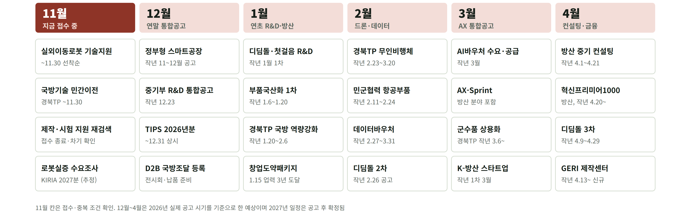
정기 공고 달력: 다음 6개월
과거 공고 시기 기준의 준비 달력 · 2027년 일정 미확정
본 도식은 11월 현재 접수 공고와 12~4월 정기 공고 예상 시기를 월별로 정리한 달력입니다
핵심 정기 공고는 '공고 뜬 뒤'가 아니라 '뜨기 전'에 준비해야 합니다
출처: 2026년 각 기관 실제 공고·접수일 (중기부·NIPA·K-DATA·방사청·국기연·경북TP·KIRIA 등), 2027년 일정은 미확정
용어 · AI바우처: 정부가 AI 솔루션 도입 비용을 지원하는 사업 (공급기업은 사전 Pool 등록 필요)
용어 · TIPS: 민간 투자사가 먼저 투자하면 정부가 R&D 자금을 더해 주는 창업 지원
A4AI의 제조 진출 방안
11 / 27
Notes:
[약 90초] 정기 공고 달력은 기존처럼 6개월 준비 흐름으로 보겠습니다. 표시한 내년 시기는 과거 공고 기준 예상입니다. 접수 종료된 제작센터 지원을 현재 신청 가능한 것으로 보지 않고, 11월에는 남은 기술지도와 시험 지원의 실제 모집 및 진행 과제 중복을 확인하겠습니다. 나머지 정기 공고는 준비 목록으로 두고 확정 공고가 나오면 자격과 일정을 다시 대조하겠습니다.

Slide 12
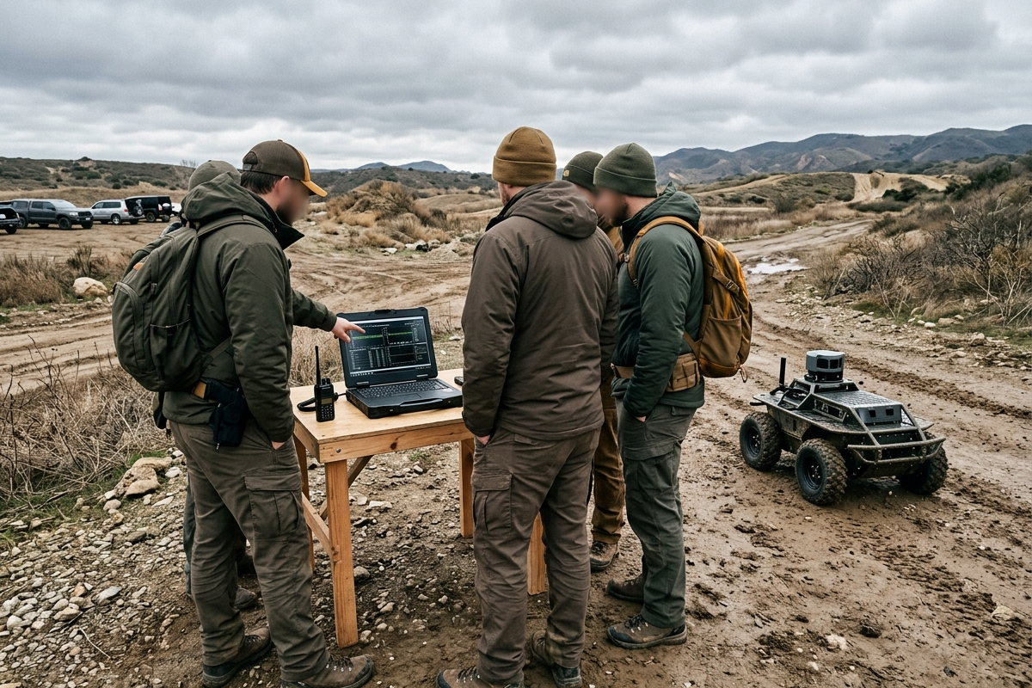
보유 AI 기술·데이터와 진행 중인 VCM
기존 자산은 후반의 제품 방향과 연결해 검토합니다
■ 데이터 이미 보유한 소음·발화 자료를 목록화하고
재활용 가능 범위 확인
■ 진행 과제 VCM(VoiceClear-M)의 음성명료도
향상·소음감쇄 방향과 연계
■ AI 기술 기존 개발 경험을 현장 기록의
구조화·검색·재사용에 활용
■ 추가 준비 제조 현장 데이터·이용 권리·라벨과 실제
업무 조건 대조
개념 이미지 (AI 생성) · 본 그림은 야지 시험장에서 무인 지상로봇 데이터를 확인하는 장면의 개념 그림입니다 (사내 UGV 발표 자료)
용어 · GCS: 지상통제장비 — 드론·무인차량을 원격으로 관제하는 장비·SW
용어 · STT: 음성을 글자로 바꾸는 기술 / 온프레미스: 인터넷 밖, 회사 안 서버에서 처리
A4AI의 제조 진출 방안
12 / 27
Notes:
[약 35초] 회사에는 이미 소음·발화 데이터와 AI 개발 기반이 있습니다. 진행 중인 VCM은 소음 환경의 음성명료도를 개선하는 방향이어서 현장 음성 기록과 연결할 수 있습니다. 다만 기존 데이터가 제조 환경을 대표하는지, 어떤 범위로 재사용할 수 있는지는 확인해야 합니다.

Slide 13
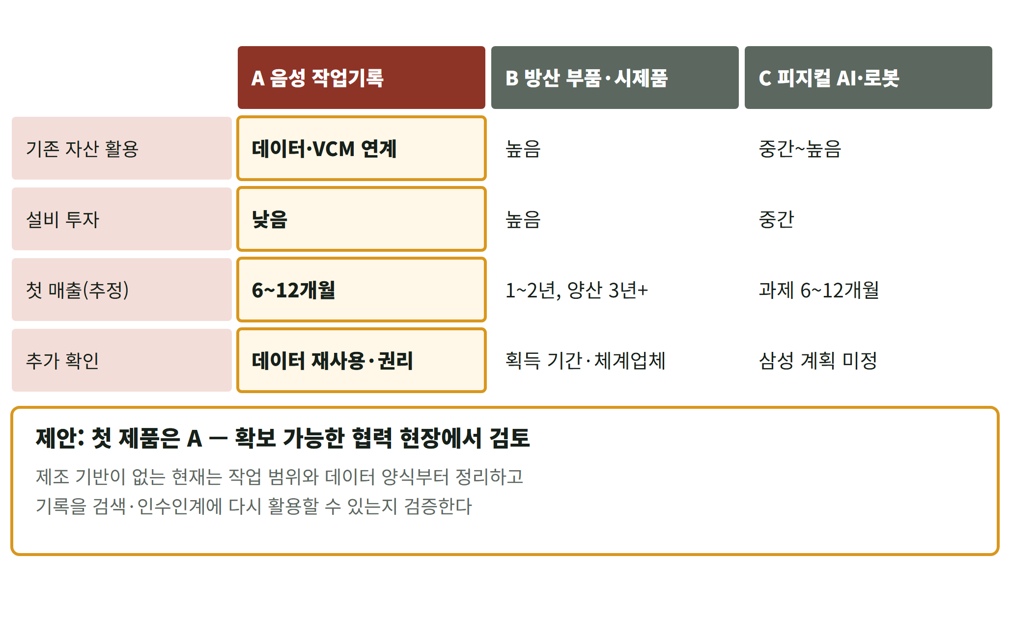
첫 제품 방향: 왜 '현장 음성 작업기록'인가
보유 데이터 재사용과 VCM 연계가 첫 검토의 근거
■ A 음성 작업기록: 보유 소음·발화 데이터 재사용,
VCM 과제 방향과 연계
■ B 방산 부품·시제품: 제작 파트너·품질·납품 준비가
먼저
■ C 피지컬 AI·로봇: 제품 범위·실증·운영 기반을
단계적으로 준비
■ 제안: A를 첫 검토 방향으로, 확보 가능한 협력
현장에서 작은 업무부터 검증
세 방향을 기존 자산 활용·설비 투자·첫 매출 추정·추가 확인으로 비교
출처: 스마트투데이(2024)·헤럴드경제(2026) 획득 기간 사례, 경북매일·디지털데일리(2026), 매출 시점은 내부 추정
용어 · 체계업체: 무기체계 전체를 만들어 군에 납품하는 대기업 (한화·LIG넥스원·현대로템 등)
용어 · Edge AI: 서버가 아닌 현장 장비 안에서 바로 돌아가는 AI
A4AI의 제조 진출 방안
13 / 27
Notes:
[약 47초] 첫 제품의 세 방향을 비교했습니다. 현재 제조 기반이 없으므로 음성 작업기록은 설비 투자 부담이 비교적 작은 검토 방향입니다. 핵심 근거는 기존 소음·발화 데이터의 재사용 가능성과 진행 중인 VCM과의 연결입니다. 부품이나 로봇으로 확장하려면 제작 파트너와 시험 기준을 준비해야 합니다. 첫 적용은 확보 가능한 협력 현장의 업무 한 종류에서 검토하겠습니다.

Slide 14
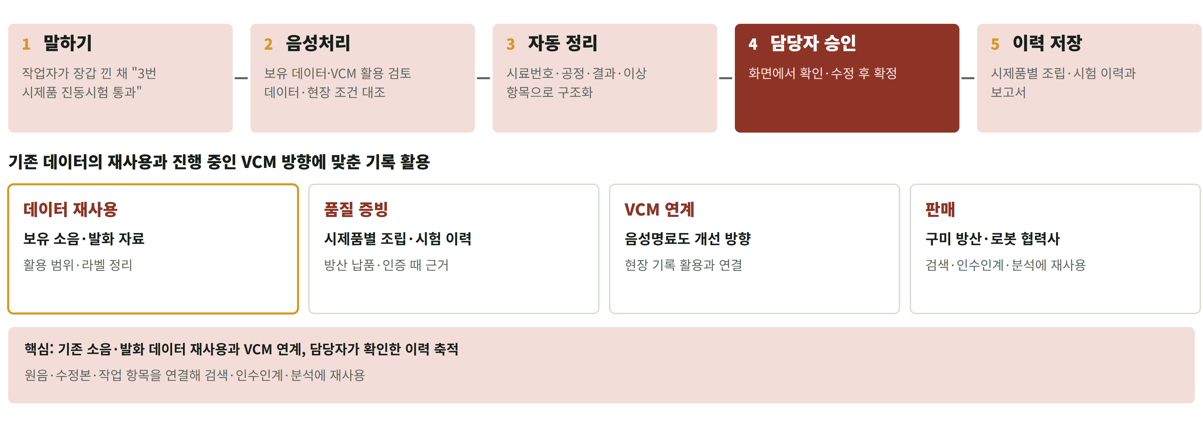
현장 음성 작업기록 도우미: 어떻게 작동하고, 무엇이 좋아지나
기존 데이터를 활용하고, 확인된 작업 기록을 다시 씁니다
기존의 5단계 작동 흐름과 데이터 재사용·VCM 연계
출처: 회사 보유 데이터 확인·VCM 계획서·K-방산 제출본 (원문 비공개)
용어 · MES: 공장의 생산 실행 정보를 관리하는 시스템
용어 · 시료번호: 시험·검사 대상 견본마다 붙이는 고유 번호
A4AI의 제조 진출 방안
14 / 27
Notes:
[약 59초] 작동 흐름은 말하기, 음성처리, 구조화, 담당자 승인, 이력 저장의 다섯 단계입니다. STT는 입력 수단이고, 핵심은 기존 소음·발화 데이터를 재사용할 수 있는 구조와 현장 기록이 쌓이는 과정입니다. VCM의 음성명료도 개선 방향을 활용하되 실제 제조 소음과 업무에서 별도 확인해야 합니다. 원음과 수정 이력을 연결하고 검색과 인수인계에 다시 쓰일 수 있는지를 측정하겠습니다. K-방산의 음성 수집·구조화 범위와 중복되는지도 함께 봐야 합니다.

Slide 15
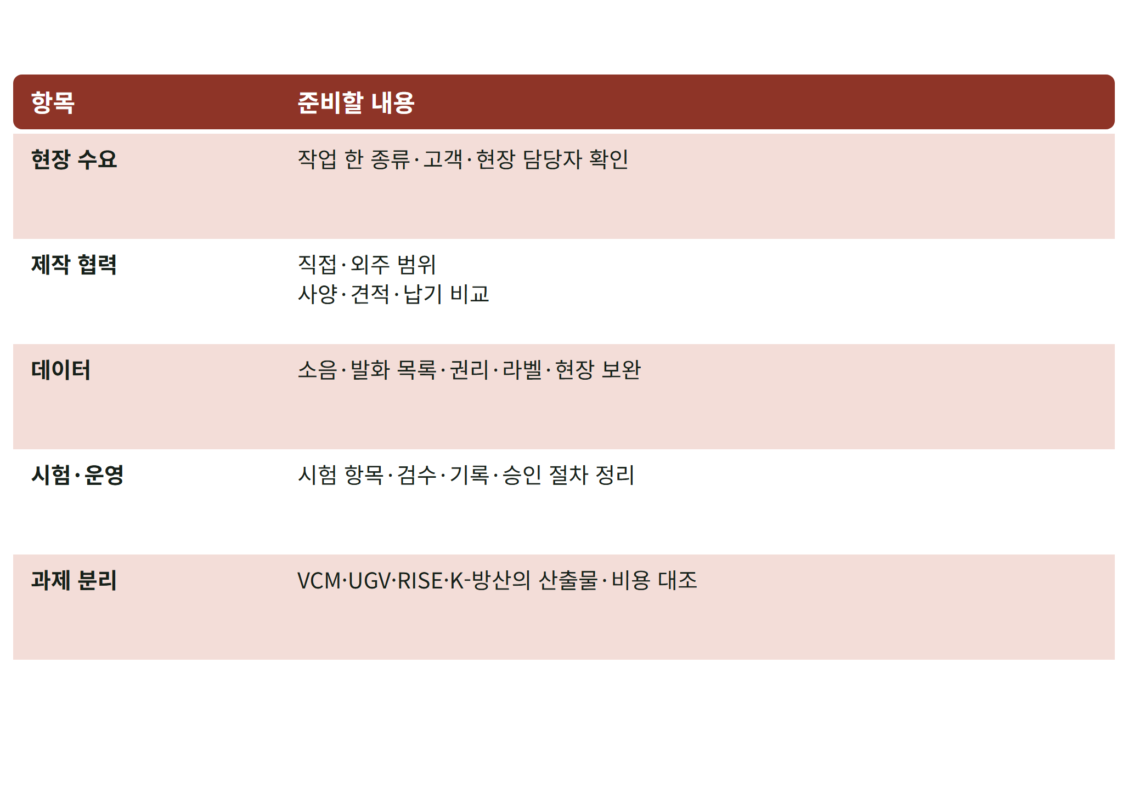
제조를 시작하기 위한 준비사항
제조·설비 기반이 없는 현재, 실행 전 준비할 항목
■ 현장 수요: 작업 한 종류·고객·현장 담당자 확인
■ 제작 협력: 직접·외주 범위, 사양·견적·납기 비교
■ 데이터: 소음·발화 목록·권리·라벨·현장 보완
■ 시험·운영: 시험 항목·검수·기록·승인 절차 정리
■ 과제 분리: VCM·UGV·RISE·K-방산의 산출물·비용
대조
제조 진출 전 준비할 사항
출처: 현재 회사 조건·진행 과제 대조를 바탕으로 한 준비안
A4AI의 제조 진출 방안
15 / 27
Notes:
[약 51초] 제조를 시작하기 위한 준비사항입니다. 현장 수요와 작업 한 종류를 정하고, 직접 만들 부분과 외주로 맡길 부분을 나눠야 합니다. 제작사와 시험기관의 사양과 견적, 납기를 비교하고, 시험과 검수 기준을 문서로 정리하겠습니다. 데이터는 이용 권리와 라벨을 정비하고 제조 환경에 필요한 내용을 보완합니다. 신규 지원사업은 진행 과제의 산출물과 인건비, 시험비까지 구분한 뒤 검토하겠습니다.

Slide 16
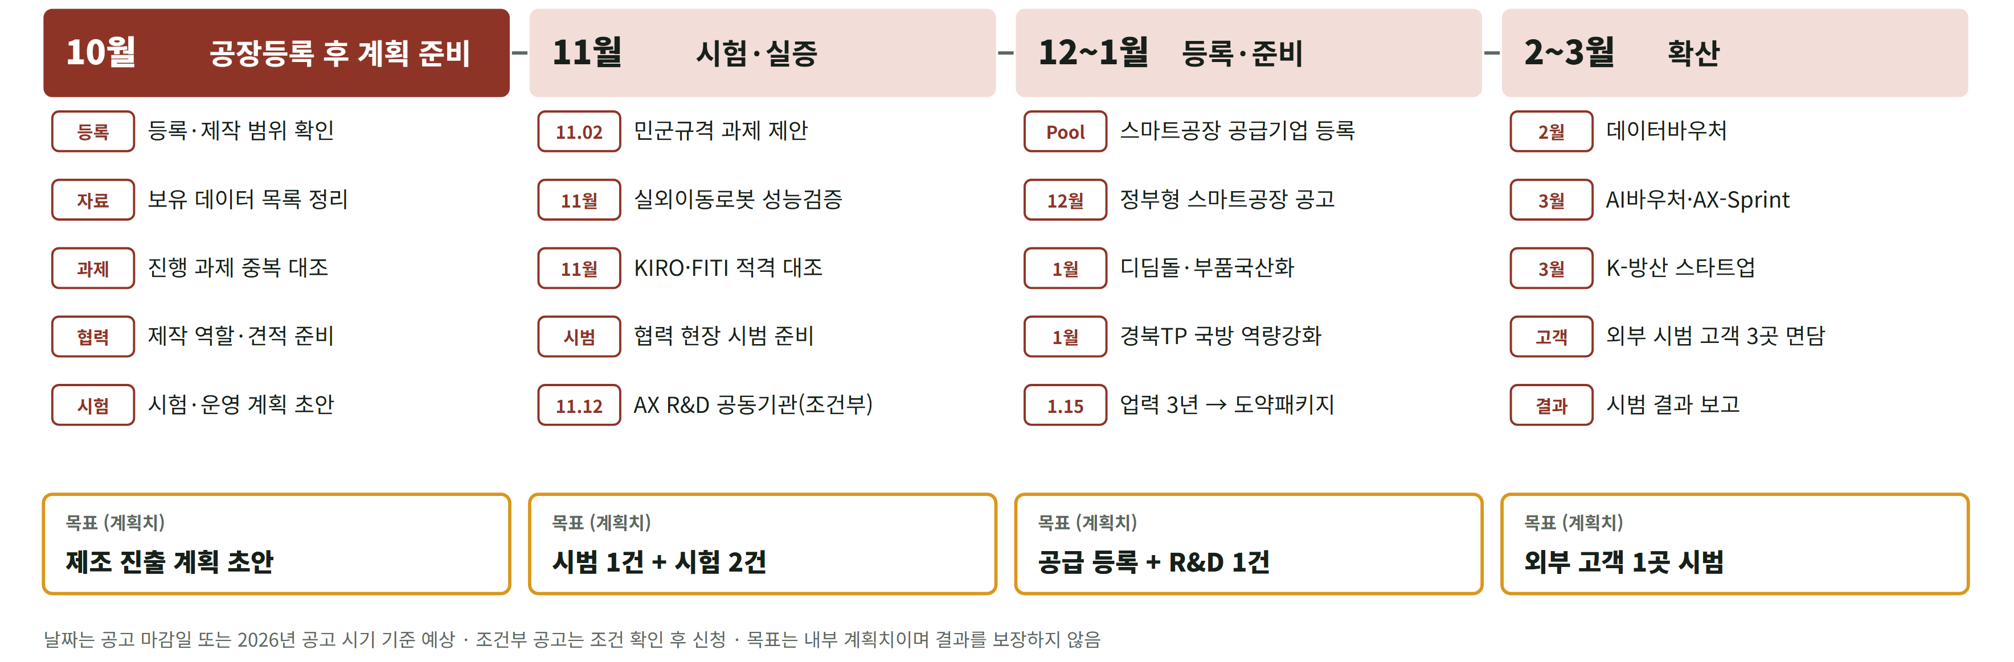
6개월 실행 계획
10월 공장등록 후 계획 준비 → 기존 단계별 실행 흐름
10월은 공장등록 후 계획 준비, 이후 단계는 과제·공고 조건에 따라 조정
핵심 목표(계획치): 10월 계획 준비 → 11월 시범 준비 → 1월 등록 조건 준비 → 3월 고객 면담
용어 · PoC: 고객 현장에서 기술이 실제로 되는지 짧게 검증하는 것
용어 · D2B: 국방전자조달시스템 — 군 납품·방산 사업 참여에 필요한 등록
A4AI의 제조 진출 방안
16 / 27
Notes:
[약 90초] 10월은 공장등록 후 계획 준비로 정리했습니다. 등록 내용과 실제 제작 범위를 확인하고, 보유 데이터 목록과 진행 과제 비교표, 협력 제작 역할과 시험계획 초안을 만들겠습니다. 11월부터는 지원기관의 잔여 모집과 과제 중복을 확인하면서 협력 현장의 검증을 준비합니다. 이후 정기 공고 준비와 외부 고객 면담이라는 기존 흐름은 유지하되, 일정과 목표는 현장 조건과 내년 확정 공고에 따라 조정하겠습니다.

Slide 17
제조 진출은 준비부터, 음성 기록은 데이터 재사용부터
최종 결론
추천
근거
다음 할 일
■ 제조 기반과 협력 제작·시험 조건을 먼저 준비 (근거: 5번, 6번,
15번)
■ 보유 소음·발화 데이터와 VCM 방향을 현장 기록에 연결 (근거:
12번, 13번, 14번)
■ 공고는 납품 증빙과 기존 과제 중복을 대조한 뒤 선택 (근거: 7번,
8번, 9번, 10번)
■ 수요처·작업 범위
■ 데이터·이용 권리
■ 협력 제작·시험 역할
■ 과제·예산 분리
핵심 수요·제작 준비, 기존 데이터 활용, 공고 적격성 대조
A4AI의 제조 진출 방안
17 / 27
Notes:
[약 70초] 최종 결론입니다. 제조 기반이 없는 현재는 설비와 생산에 즉시 진출하기보다 현장 수요와 제작 역할을 정하고 준비사항을 갖춰야 합니다. 현장 음성 작업기록은 이미 보유한 소음·발화 데이터의 재사용 가능성과 VCM 과제의 방향에 맞춰 검토하겠습니다. 지원사업은 거래 증빙과 진행 과제 중복을 대조한 후보부터 판단합니다. 후속 정리는 수요처와 작업, 데이터와 권리, 협력 제작과 시험, 과제와 예산 분리의 네 항목으로 정리하겠습니다.

Slide 18
보충 1 · 판정 기준과 걸러 낸 과정
■ 회사 조건: 2024.1.15 설립, 구미, 제조·설비 운영 기반과 관련 납품 증빙 없음
■ 판정: 가능 / 조건부 / 확인 필요 / 불가 — 실제 신청 역할과 필수 서류 대조
■ 7일 규칙: 10.16 기준 10.23까지 마감은 준비 기간 부족으로 이번 검토 제외
■ 주된 제외 사유: 지역·거래 증빙·선행 사업 이력·과제 중복·접수 종료
■ VCM·UGV·RISE·K-방산 제출본과 비교, 최종 판정은 최신 협약·예산 필요
보충자료 · A4AI의 제조 진출 방안
18 / 27
Notes:
보충자료입니다. 회사 조건: 2024.1.15 설립, 구미, 제조·설비 운영 기반과 관련 납품 증빙 없음 판정: 가능 / 조건부 / 확인 필요 / 불가 — 실제 신청 역할과 필수 서류 대조 7일 규칙: 10.16 기준 10.23까지 마감은 준비 기간 부족으로 이번 검토 제외 주된 제외 사유: 지역·거래 증빙·선행 사업 이력·과제 중복·접수 종료 VCM·UGV·RISE·K-방산 제출본과 비교, 최종 판정은 최신 협약·예산 필요

Slide 19
보충 2 · 조건부 공고의 원문 근거
■ 방산·모빌리티 스마트공장: 필수 납품내역서·거래확인서 없음 → 이번 신청 제외
■ 구미 원스톱 에이전트 / GERI: 유사 정책자금 수행·예정 기업, 단순 서비스업 등 제외 조건 대조
■ KIRO 온디바이스 AI: 최근 2년 동일제품·동일내용 지원 제한, VCM·UGV·RISE와 비교
■ FITI 시험지원: 시료·시험 항목과 기존 과제의 시험 결과물·비용 대조
■ 경북 AX랩 / 포항TP: 신청 유형·제조 AX 사업화·공간 활용·잔여석 확인
보충자료 · A4AI의 제조 진출 방안
19 / 27
Notes:
보충자료입니다. 방산·모빌리티 스마트공장: 필수 납품내역서·거래확인서 없음 → 이번 신청 제외 구미 원스톱 에이전트 / GERI: 유사 정책자금 수행·예정 기업, 단순 서비스업 등 제외 조건 대조 KIRO 온디바이스 AI: 최근 2년 동일제품·동일내용 지원 제한, VCM·UGV·RISE와 비교 FITI 시험지원: 시료·시험 항목과 기존 과제의 시험 결과물·비용 대조 경북 AX랩 / 포항TP: 신청 유형·제조 AX 사업화·공간 활용·잔여석 확인

Slide 20
보충 3 · 제외·보류한 공고와 이유
■ 방산·모빌리티 스마트공장 / 경북TP: 납품내역서·거래확인서 없음 → 제외
■ 경북형 스마트공장 기초 2차 / 경북TP: 남은 자리 안동·김천, 구미 불가
■ Multi AI Agent 점프업 / TIPA: 지정 선행 스마트제조 과제 완료 이력 필요
■ 대구 기술닥터·대전 3D프린팅 / 각 TP: 소재지 요건 불일치
■ 포항 스마트공장 / 포항TP: 포항 소재 한정, 물류로봇 시험은 대상 제품 부재
■ GERI 9월 기업지원: 9.18 접수 종료, 11.30은 사업 수행기간과 구분
보충자료 · A4AI의 제조 진출 방안
20 / 27
Notes:
보충자료입니다. 방산·모빌리티 스마트공장 / 경북TP: 납품내역서·거래확인서 없음 → 제외 경북형 스마트공장 기초 2차 / 경북TP: 남은 자리 안동·김천, 구미 불가 Multi AI Agent 점프업 / TIPA: 지정 선행 스마트제조 과제 완료 이력 필요 대구 기술닥터·대전 3D프린팅 / 각 TP: 소재지 요건 불일치 포항 스마트공장 / 포항TP: 포항 소재 한정, 물류로봇 시험은 대상 제품 부재 GERI 9월 기업지원: 9.18 접수 종료, 11.30은 사업 수행기간과 구분

Slide 21
보충 4 · 7일 규칙으로 뺀 공고 (다음 차수 대비)
■ 10.16 GERI 온디바이스 AI 기술지도(최대 300만 원, 1개사) — 준비 기간 부족 → 이번 검토 제외
■ 10.16 GERI 방산용 시스템반도체 실증 기술지원 2차 — 2027년 차수 대비
■ 10.19 방산 중소기업 컨설팅(최대 3천만 원, 75%) — 2027년 1차(작년 4월)
■ 10.23 K-AI 경북형 동반성장 — 앵커 중견기업을 미리 확보해 2027년 대비
■ 10.18 YUnicorn 시제품(대학생·교원 대상), 10.23 원전 공급기업 다변화(분야 아님)
보충자료 · A4AI의 제조 진출 방안
21 / 27
Notes:
마감 7일 이하 공고는 준비 기간 부족으로 이번 검토에서 제외하고 다음 차수 준비 목록으로 관리합니다.

Slide 22
보충 5 · 기관별 정기 공고 요약
■ 스마트공장(중기부): 정부형 고도화 작년 11~12월 공고, 최대 2억·50% / 공급기업 Pool 등록은 상시
■ AI·데이터(과기정통부): AI바우처 3월(최대 2억), 공급 Pool 매년 재등록 / 데이터바우처 2~3월(최대 4,500만~7,500만 원)
■ 방산(방사청·국기연): 부품국산화 1·8월, K-방산 스타트업 3·7월(최대 1억), 방산 컨설팅 4·10월
■ 창업·R&D(중기부): 디딤돌 1~4월(최대 2억), TIPS 상시(최대 8억), 창업도약패키지 1월(업력 3년 초과)
■ 경북: 국방 역량강화 1월, 무인비행체 2월, 군수품 상용화 3월, 국방기술 민간이전 1~11월
출처: 2026년 각 기관 실제 공고 (공고 원문과 재정리 사이트, 일부는 원문 재확인 필요)
보충자료 · A4AI의 제조 진출 방안
22 / 27
Notes:
정기 공고에 대한 상세 질문에 대비합니다. 금액은 2026년 공고 기준이며 2027년에 바뀔 수 있다고 덧붙입니다.

Slide 23
보충 6 · 숫자와 출처
■ 중소벤처기업부 제조 AI 솔루션 발굴 자료(2025.9.29): 제조 업무 전반의 AI 적용과 수요·공급기업의 연결 과제
■ 중소벤처기업부 2026 스마트제조혁신 통합공고: 세부 사업별 신청 조건은 개별 공고로 확인
■ 공고의 주관기관·필수 증빙·중복 제한: 해당 개별 공고와 제출 서식 기준
■ 진행 과제: VCM·UGV·금오공대 RISE 계획서, K-방산 제출본(선정·협약 추가 확인)
■ 회사 보유 소음·발화 데이터는 확인된 자산, 제조 환경의 적합성·이용 범위는 별도 대조
보충자료 · A4AI의 제조 진출 방안
23 / 27
Notes:
변경한 제조 흐름과 신청 조건의 출처입니다. 제조 정책은 통합공고, 실제 신청 가능 여부는 개별 공고와 첨부 서식을 기준으로 확인합니다.

Slide 24
보충 7 · 음성 작업기록 시범 측정 방법
■ 대상: 확보 가능한 협력 현장과 작업 한 종류, 시료·작업 번호를 기준으로 검증
■ 기준선: 기록 작성·확인·검색·인수인계 시간과 필수 항목 누락 확인
■ 재사용: 원음·수정본·작업 항목·라벨이 연결되어 다시 찾을 수 있는지 측정
■ VCM 연계: 보유 소음·발화 데이터의 사용 범위와 제조 환경 보완 필요 확인
■ 기존 과제와 비교: 전장 음성 수집·구조화·검증과 동일한 산출물·비용인지 대조
보충자료 · A4AI의 제조 진출 방안
24 / 27
Notes:
보충자료입니다. 대상: 확보 가능한 협력 현장과 작업 한 종류, 시료·작업 번호를 기준으로 검증 기준선: 기록 작성·확인·검색·인수인계 시간과 필수 항목 누락 확인 재사용: 원음·수정본·작업 항목·라벨이 연결되어 다시 찾을 수 있는지 측정 VCM 연계: 보유 소음·발화 데이터의 사용 범위와 제조 환경 보완 필요 확인 기존 과제와 비교: 전장 음성 수집·구조화·검증과 동일한 산출물·비용인지 대조

Slide 25
보충 8 · 보유 데이터·진행 과제 상세
■ 보유 자산: 기존 소음·발화 데이터, 관련 AI 개발 경험 — 재사용 범위와 권리 확인
■ 수행 중 VCM: 창업중심대학 군용 무전기 AI 칩 모듈·음성명료도 개선(2026.05~12)
■ 수행 중 UGV: 경북국방벤처 야지 경로판단 검증 SW(2026.06~2027.06)
■ 수행 중 RISE: 온디바이스 AI 자율순찰 로봇(2026.04~12)
■ K-방산 전장 음성 데이터화: 제출본 확인, 선정·협약 상태는 추가 확인
■ 과거 완료: RISE 드론·LiDAR SLAM, 초기창업패키지·전주기 방산 창업 등과 구분
보충자료 · A4AI의 제조 진출 방안
25 / 27
Notes:
보충자료입니다. 보유 자산: 기존 소음·발화 데이터, 관련 AI 개발 경험 — 재사용 범위와 권리 확인 수행 중 VCM: 창업중심대학 군용 무전기 AI 칩 모듈·음성명료도 개선(2026.05~12) 수행 중 UGV: 경북국방벤처 야지 경로판단 검증 SW(2026.06~2027.06) 수행 중 RISE: 온디바이스 AI 자율순찰 로봇(2026.04~12) K-방산 전장 음성 데이터화: 제출본 확인, 선정·협약 상태는 추가 확인 과거 완료: RISE 드론·LiDAR SLAM, 초기창업패키지·전주기 방산 창업 등과 구분

Slide 26
보충 9 · 지원금과 회사 부담 계산 기준
■ 구미 원스톱 / GERI: 최대 300만원은 전문가에게 지급, 기업의 설비 구입 자금과 구분
■ KIRO 기술지도: 최대 500만원 간접지원, 기업 현금 수령액으로 계산하지 않음
■ 경북 AX랩: 인프라·업무공간·교육 등 활용 지원, 추후 발생 비용은 협약 확인
■ FITI 시험: 필요한 시료·시험 항목·잔여 지원 건수와 회사 추가 부담 확인
■ 지원금은 매출이 아님 — 기존 과제의 같은 인건비·시험비·산출물 재청구 여부 대조
보충자료 · A4AI의 제조 진출 방안
26 / 27
Notes:
보충자료입니다. 구미 원스톱 / GERI: 최대 300만원은 전문가에게 지급, 기업의 설비 구입 자금과 구분 KIRO 기술지도: 최대 500만원 간접지원, 기업 현금 수령액으로 계산하지 않음 경북 AX랩: 인프라·업무공간·교육 등 활용 지원, 추후 발생 비용은 협약 확인 FITI 시험: 필요한 시료·시험 항목·잔여 지원 건수와 회사 추가 부담 확인 지원금은 매출이 아님 — 기존 과제의 같은 인건비·시험비·산출물 재청구 여부 대조

Slide 27
보충 10 · 발표 뒤 바로 확인할 것
■ 공장등록 완료 여부·실제 업종·직접 제작과 협력 제작 범위
■ 보유 소음·발화 데이터 목록·이용 권리·라벨·제조 환경 데이터 보완
■ K-방산 선정·협약 상태, VCM·UGV·RISE의 최신 협약·예산·인력 투입
■ 공고별 산출물·시험·비용 중복과 주관기관 제한 조건
■ 협력 현장과 시험·제작기관의 역할·사양·견적·검수 기준
보충자료 · A4AI의 제조 진출 방안
27 / 27
Notes:
보충자료입니다. 공장등록 완료 여부·실제 업종·직접 제작과 협력 제작 범위 보유 소음·발화 데이터 목록·이용 권리·라벨·제조 환경 데이터 보완 K-방산 선정·협약 상태, VCM·UGV·RISE의 최신 협약·예산·인력 투입 공고별 산출물·시험·비용 중복과 주관기관 제한 조건 협력 현장과 시험·제작기관의 역할·사양·견적·검수 기준

